Slide 1
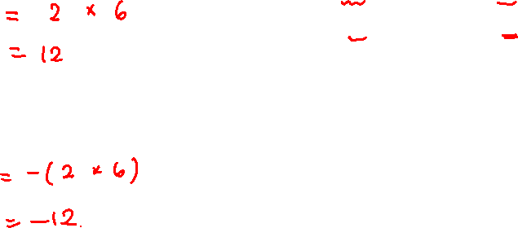
整數的乘法
絕對值相乘，再利用符號法則
(–2) × (–6)
兩數同號相乘，其值為正
兩數異號相乘，其值為負
(–2) × 6
Notes:
乘法很單純，
老師用例子來講解如何運算
看到 -2 乘以 -6，首先先用個別的絕對值 2 和 6 相乘，
然後利用符號法則 <動>，兩數同號相乘後為正數，
所以答案就是 12。
如果是兩數異號相乘 <動> 例如 (-2) 乘以 6，
那麼就是 2 乘以 6 之後取負號。

Slide 2
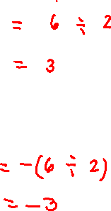
整數的除法
絕對值相除，再利用符號法則
(–6) ÷ (–2)
兩數同號相除，其值為正
兩數異號相除，其值為負
6 ÷ (–2)
Notes:
除法跟乘法計算方式一樣，
負 6 除以 負 2 就是 先取 絕對值相除 6 除以 2，
然後因為是兩個同號數相除 <動畫>，所以答案是正數，
所以答案就是 3。
相同的，<動> 兩個異號數相除也是一樣，
先個別取絕對值 6 除以 2 然後，
兩個異號數相除，答案是負數，
所以 答案就是 負 3。

Slide 3
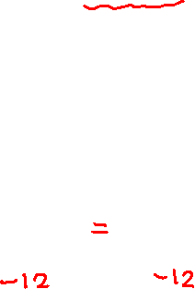
乘法交換律
若 a、b 為任意整數，則
a × b = b × a
2 × (–6) (–6) × 2
Notes:
乘法交換率跟加法交換律樣很簡單，
就是兩個數交換位置後相乘結果一樣，
例如 2 乘以 (-6) 等於 -12
交換位置後 (-6) 乘以 2 也會等於 -12

Slide 4
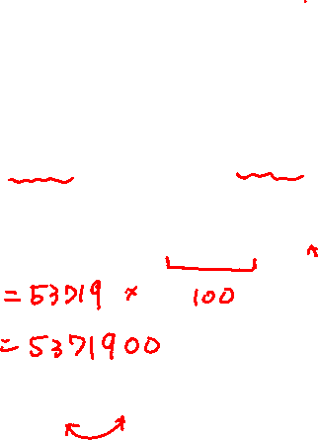
乘法結合律
若 a、b 為任意整數，則
( a × b ) × c = a × ( b × c )
53719 × (–4) × (–25)
(–4) × 53719 × (–25)
簡化計算
Notes:
乘法結合律跟加法結合律概念一樣
就是三個數相乘時，先乘前兩個再乘第三個，
和先乘後兩個再乘第一個，結果是一樣的。
例如，我們看到這個算式，如果要先由左到右兩個兩個乘，
數字不好計算，可以注意到後面這兩個乘完以後就是 100，
結合律保證了我們可以先加後兩個答案不會變，
所以就會等於 53710 乘以 100 這樣就會很好計算了。
如果配合上乘法交換律，例如 <動> 這個例子，
因為交換律，這兩個數可以交換，
然後就會變成上面這個例子，就很好計算了。
所以 交換律 和 結合律 跟我們說了什麼呢?
三個數以上連乘，從哪兩個先乘都可以，可以幫助我們簡化計算<動>。

Slide 5
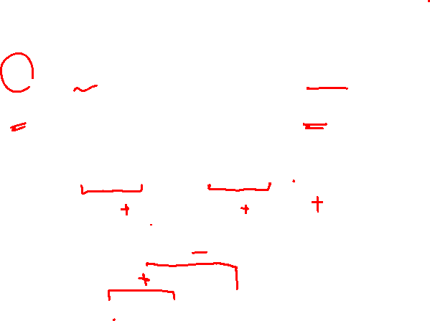
多個數連乘 (除) 的正負號
偶數個負數相乘 (除)，結果為正數
奇數個負數相乘 (除)，結果為負數
(–5) × (–2) × (–4) × (–3)
(–5) × (–2) × (–4)
Notes:
這一頁我們討論多個數連續乘除後的正負號，
用這個例子來看，
因為兩個同號數相乘，答案是正的，
所以這兩個乘完是正的，後面兩個乘完也是正的，
最後正的乘以正的所以就會是正的。
所以偶數個負數相乘或除，其值為正數。
奇數個也是一樣的看法，其值為負的，

Slide 6
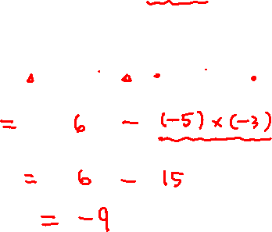
整數的四則運算
由左而右，先乘除再加減
有括號或絕對值要先計算
| (–2) – 4 | – ( 30 – 35 ) x (–3)
Notes:
國小學過四則運算的規則，上了國中，有了負數，
基本的規則是一樣的，那老師就用這個例子來示範給同學看
原則上，我們看一個式子是從左到右，計算順序也是，從左到右 (滑鼠要在式子上移動)，
雖然，小學時學過要先乘除後加減，但括弧和絕對值的計算要記得優先，
所以這個括號和這個絕對值要先運算，
就會等於 …

Slide 7
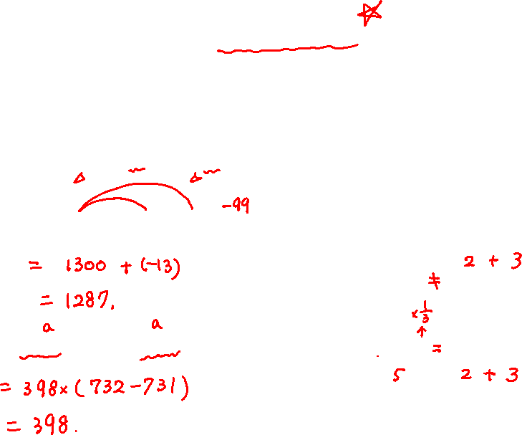
乘法對加減法的分配律
若 a、b、c 為任意整數，則
a × ( b ± c ) = a × b ± a × c
?
除法 ~
有分配律嗎 ?
(–13) × (–100 + 1)
6 ÷ (3 + 2) 6 ÷ 3 + 6 ÷ 2
398 × 732 – 398 × 731
(6 + 9) ÷ 3 6 ÷ 3 + 9 ÷ 3
簡化計算
Notes:
這一頁老師要介紹一個很重要運算定律，稱作乘法對加減法 (筆要去強調公式中的加減法，打三角形之類的) 的分配律，
通常簡稱分配律 (畫線)
老師用這個例子來說明 負 13 乘以(-100 +１)，
如果用四則運算的規則要先加變 負 99，可是這樣做乘法就很麻煩，
分配律跟我們說可以 負 13 乘以負 100 = 1300 ，後面是 負 13 乘以 1 = -13，
這樣就很好加減了 1300 – 13 = 1287 了。
反過來用也可以喔，
例如 398 x 732 減 398 x 731，
我們看到前後都有 398 就是公式裡的 a，
那就可以寫成 398 乘以 (732 – 731) = 398 x1 =398。
所以分配律也是幫助我們簡化計算<動畫>的好幫手喔
那除法有沒有分配律呢? <動>
來看這個例子<動>，右邊這邊是 2 + 3 = 5 ，很明顯的左邊 6 除以 5 不會是 5，
兩邊不相等，所以除法並沒有分配律。
有同學可能會想到這個例子，但這是因為除以 3 就是乘以 1/3，
本質上它還是乘法對加法的分配律，而不是除法喔

Slide 8
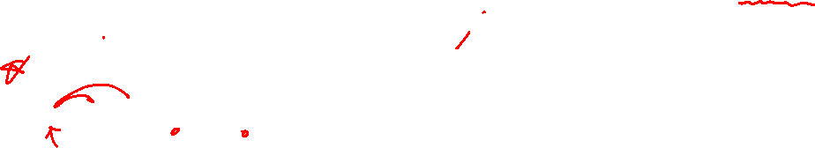
重點整理
整數乘除法
乘法運算定律
多數乘除的正負號
四則運算
1. 整數乘法
(–2) × (–6) = 2 × 6
(–2) × 6 = – ( 2 × 6 )
1. 交換律
a × b = b × a
負 × 負 × … × 負 = 正
(由左至右)
| (–2) – 4 | – ( 30 – 35 ) x (–3)
偶數個
= 6 – (–5) × (–3)
2. 結合律
(a × b) × c = a × (b × c)
負 × 負 × … × 負 = 負
(括號和絕對值先算)
(1) 絕對值相乘
(2) 符號法則
奇數個
= 6 – 15
= –9
(先乘除)
(再加減)
2. 整數除法
(–6) ÷ (–2) = 6 ÷ 2
(–6) ÷ 2 = – ( 6 ÷ 2 )
3. 分配律
a × (b ± c) = a × b ± a × c
(1) 絕對值相除
(2) 符號法則
簡化計算
Notes:
這個單元老師講解了整數的乘除法，
不管是乘法還是除法都是一樣，
絕對值相乘或相除後，利用符號法則判斷符號。
接著快速複習了乘法的運算定律，
交換率 指的是 交換後相乘答案會相等，
結合律在說 三個數連乘，先乘前兩個和先乘後兩個結果是一樣的
最重要的是分配律，
兩個數相加減後乘以另一個數，可以使用分配律展開，
反之，兩項都有 a 可以寫成左邊的形式先加減完再乘。
這三個定律都是幫助我們簡化計算的好用工具
利用符號法則可以得到 偶數個負數連乘會是正數、
奇數個負數連乘會是負數。
最後，四則運算的順序跟小學時差不多，
國中階段多了個絕對值要先處理。

